Slide 1
Тема 5. Бюджетна система. Бюджетний устрій України
1. Поняття бюджетної системи держави та бюджетного устрою
2. Бюджетний устрій унітарної та федеративної держави
3. Складові бюджетної системи України

Slide 2
1. Поняття бюджетної системи держави та бюджетного устрою
Бюджетна система - це сукупність загальнодержавного бюджету, бюджетів нижчих рівнів та відносин між ними, утворена відповідно до державного та адміністративно-територіального устрою держави і врегульована нормами права.
Бюджетний устрій визначає організацію бюджетної системи країни, взаємовідносини між її окремими ланками, правові основи функціонування бюджетів, що входять до бюджетної системи, склад і структуру бюджетів, процедурні сторони формування та використання бюджетних коштів та ін.
Основи бюджетного устрою визначаються формою державного устрою країни, чинними основними законодавчими актами, а також роллю бюджету у суспільному відтворенні та соціальних процесах.
Бюджетний устрій, як правило, будується відповідно до адміністративно-територіального устрою країни.
Елементи бюджетного устрою представлені на рисунку

Slide 3
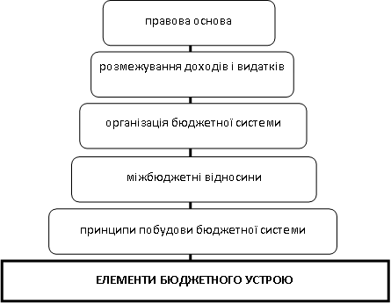

Slide 4
Правовою основою бюджетного устрою є бюджетне законодавство, основними складовими якого є:
1) Конституція України;
2) Бюджетний Кодекс України;
2⁻¹) Бюджетна декларація;
3) закону про Державний бюджет України;
4) інших законів, що регулюють бюджетні відносини;
5) нормативно-правових актів Кабінету Міністрів України;
6) нормативно-правових актів органів виконавчої влади;
6⁻¹) прогнозів місцевих бюджетів;
7) рішень про місцевий бюджет;
8) рішень органів Автономної Республіки Крим, місцевих державних адміністрацій, органів місцевого самоврядування.

Slide 5
Бюджетним кодексом України регулюються відносини, що виникають у процесі складання, розгляду, затвердження, виконання бюджетів, звітування про їх виконання та контролю за дотриманням бюджетного законодавства, і питання відповідальності за порушення бюджетного законодавства, а також визначаються правові засади утворення та погашення державного і місцевого боргу.
Бюджетна декларація – це стратегічний документ, який окреслює консолідований підхід Уряду до фіскальної політики на наступні 3 (в деяких країнах – 5) років. Документ має визначати, якою буде фіскальна політика як з боку доходів, так і з боку видатків.
Розмежування доходів і видатків передбачає визначення доходів та видатків для кожного виду бюджетів.
Організація бюджетної системи визначає співвідношення між бюджетами.
Міжбюджетні відносини (взаємовідносини між бюджетам) – це відносини між державою, членами федерації (для федеративних держав) та територіальними громадами щодо забезпечення відповідних бюджетів фінансовими ресурсами, необхідними для виконання функцій, передбачених законодавством.

Slide 6
Основною формою реалізації міжбюджетних відносин є міжбюджетні трансферти, що спрямовані та збалансування фінансової спроможності бюджетів.
Міжбюджетні трансферти - кошти, які безоплатно і безповоротно передаються з одного бюджету до іншого
Міжбюджетні трансферти поділяються на:
1) дотацію вирівнювання (міжбюджетний трансферт на вирівнювання дохідної спроможності бюджету, який його отримує);
2) субвенції (міжбюджетні трансферти для використання на певну мету в порядку, визначеному органом, який прийняв рішення про надання субвенції);
3) кошти, що передаються до державного бюджету та місцевих бюджетів з інших місцевих бюджетів;
4) додаткові дотації.
Принципи побудови бюджетної системи відображають вихідні положення побудови бюджетної системи певної країни. Виділяють принципи структурної будови та взаємозв’язку різних видів бюджетів, що є проявом сутності бюджетної системи за формою прояву та економічним змістом відповідно (рис. ).

Slide 7
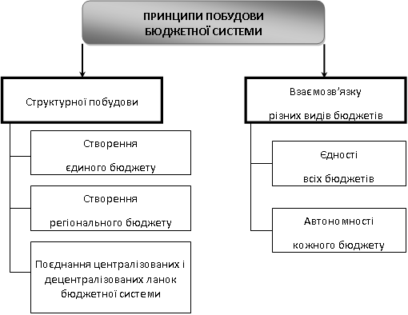

Slide 8
Принципи структурної будови включають принципи створення єдиного бюджету і регіонального бюджету, що є взаємопов’язаними і взаємовиключними, та принцип поєднання централізованих та децентралізованих ланок бюджетної системи.
Використання принципів взаємозв’язку різних видів бюджетів: єдності та автономності бюджетів, що виключають один одного, дає змогу визначити оптимальний варіант взаємодії бюджетів.

Slide 9
2. Бюджетний устрій унітарної та федеративної держави
Розвиток суспільства визначив такі основні форми державного устою – унітарну та федеративну державу. Відповідно бюджетна система унітарної держави (України, Польща, Республіка Білорусь) складається з двох рівнів: державного та місцевого бюджету, а у федеративній державні (США, Російська Федерація, Федеративна Республіка Німеччина) бюджетна система включає федеральний бюджет, бюджет членів федерації та місцеві бюджети, тобто є трирівневою.
Світовий досвід бюджетного устрою дозволяє виділити однорівневі бюджетні системи. Історичними прикладами держав з однорівневою бюджетною системою є давньогрецькі міста-поліси. Розмежування державного та місцевого бюджету було недоцільним. На сьогодні однорівнева бюджетна система використовується карликовими країни.
Поглиблення глобалізаційних процесів призвело до появи могутніх інтеграційних об’єднань на кшталт Європейського Союзу. Європейський союз має низку ознак, що частково дає можливість класифікувати його як державу, принаймні з фінансової точки зору.

Slide 10
По-перше, наявність власних податків необхідних для утримання органів влади – це сільськогосподарські податки (agricultural duties), митні збори (customs duties), збір з продукції, що містить цукро та глюкозу (sugar and isoglucose levies);
По-друге, наявність власного бюджету Європейського Союзу, що відрізняється від бюджетів міжнародних організацій (відсутні фіксовані членські внески), а від державних бюджетів (бюджет завжди має бути збалансованим, нежливим є вилучення коштів з приватного сектору для вирішення соціальних та економічних проблем).
По-третє, наявність власної вільноконвертованої валюти – євро (euro), та центрального банку ЄС – Європейського центрального банку (European Central Bank), що проводить монетарну (грошово-кредитну) політики та виконує відповідні функції незалежно від національних центральних банків країн-учасниць ЄС.
Таким чином, складається наступна ситуація. Наприклад, Федеративна Республіка Німеччина, що має трирівневу бюджетну систему, входить до складу Європейського Союзу. Відповідно до цього бюджетна система ЄС є вже чотирирівненою
Децентралізована бюджетна система, яку декларує сучасне бюджетне законодавство України, відрізняється тим, що держава забезпечує місцевим бюджетам достатню фінансову базу для виконання як делегованих нею, так і своїх власних повноважень. Тобто, доходи бюджету, які регулюються державою, використовуються місцевими бюджетами значно меншою мірою, ніж доходи, закріплені за такими бюджетами.

Slide 11
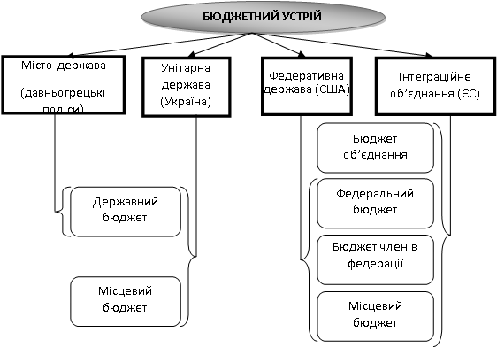

Slide 12
3. Складові бюджетної системи України
Відповідно до Бюджетного кодексу України бюджетна система України є сукупністю державного бюджету та місцевих бюджетів, побудована з урахуванням економічних відносин, державного і адміністративно-територіальних устроїв і врегульована нормами права.
Структура бюджетної системи України
Бюджетна система України складається з:
1) державного бюджету;
2) місцевих бюджетів:
а) бюджету Автономної Республіки Крим;
б) обласних бюджетів;
в) районних бюджетів;
г) бюджетів місцевого самоврядування.

Slide 13
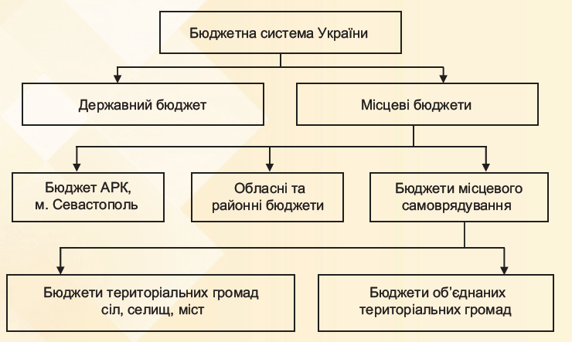

Slide 14
Для аналізу та прогнозування економічного і соціального розвитку держави використовується зведений бюджет, що включають показники відповідних бюджетів. Наприклад, зведений бюджет України включає показники Державного бюджету України, зведеного бюджету Автономної Республіки Крим та зведених бюджетів областей, міст Києва та Севастополя, а зведений бюджет Автономної Республіки Крим включає показники бюджету Автономної Республіки Крим, зведених бюджетів її районів та бюджетів міст республіканського Автономної Республіки Крим значення і т. д.
Зведені бюджети не затверджуються у формі закону, проте мають важливе значення для управління бюджетною системою України.
Бюджетна система України ґрунтується на таких принципах:
1) принцип єдності бюджетної системи України - єдність бюджетної системи України забезпечується єдиною правовою базою, єдиною грошовою системою, єдиним регулюванням бюджетних відносин, єдиною бюджетною класифікацією, єдністю порядку виконання бюджетів та ведення бухгалтерського обліку і звітності;
2) принцип збалансованості - повноваження на здійснення витрат бюджету мають відповідати обсягу надходжень бюджету на відповідний бюджетний період;

Slide 15
3) принцип самостійності - Державний бюджет України та місцеві бюджети є самостійними. Держава коштами державного бюджету не несе відповідальності за бюджетні зобов'язання органів влади Автономної Республіки Крим та органів місцевого самоврядування. Органи влади Автономної Республіки Крим та органи місцевого самоврядування коштами відповідних місцевих бюджетів не несуть відповідальності за бюджетні зобов'язання одне одного, а також за бюджетні зобов'язання держави. Самостійність бюджетів забезпечується закріпленням за ними відповідних джерел доходів бюджету, правом відповідних органів державної влади, органів влади Автономної Республіки Крим та органів місцевого самоврядування визначати напрями використання бюджетних коштів відповідно до законодавства України, правом Верховної Ради Автономної Республіки Крим та відповідних місцевих рад самостійно і незалежно одне від одного розглядати та затверджувати відповідні місцеві бюджети;
4) принцип повноти - до складу бюджетів підлягають включенню всі надходження бюджетів та витрати бюджетів, що здійснюються відповідно до нормативно-правових актів органів державної влади, органів влади Автономної Республіки Крим, органів місцевого самоврядування;
5) принцип обґрунтованості - бюджет формується на реалістичних макропоказниках економічного і соціального розвитку України та розрахунках надходжень бюджету і витрат бюджету, що здійснюються відповідно до затверджених методик та правил;

Slide 16
6) принцип ефективності та результативності - при складанні та виконанні бюджетів усі учасники бюджетного процесу мають прагнути досягнення цілей, запланованих на основі національної системи цінностей і завдань інноваційного розвитку економіки, шляхом забезпечення якісного надання публічних послуг при залученні мінімального обсягу бюджетних коштів та досягнення максимального результату при використанні визначеного бюджетом обсягу коштів;
7) принцип субсидіарності - розподіл видів видатків між державним бюджетом та місцевими бюджетами, а також між місцевими бюджетами ґрунтується на необхідності максимально можливого наближення надання публічних послуг до їх безпосереднього споживача;
8) принцип цільового використання бюджетних коштів - бюджетні кошти використовуються тільки на цілі, визначені бюджетними призначеннями та бюджетними асигнуваннями;
9) принцип справедливості і неупередженості - бюджетна система України будується на засадах справедливого і неупередженого розподілу суспільного багатства між громадянами і територіальними громадами;
10) принцип публічності та прозорості - інформування громадськості з питань бюджетної політики, складання, розгляду, затвердження, виконання державного бюджету та місцевих бюджетів, а також контролю за виконанням державного бюджету та місцевих бюджетів.

Slide 17
Матеріали презентації укладено за:
1. Місцеві фінанси : підруч. / за ред. д.е.н., проф. О. П. Кириленко. – 2-ге вид., доп. і перероб. – Тернопіль : Економічна думка ТНЕУ, 2014. – 448 с.
2. Александрова М.М., Кірейцев Г.Г., Маслова С.О. Гроші. Фінанси. Кредит.: В 2-х частинах. Ч. І: Навчально-методичний посібник. – Житомир: ЖІТІ, 2002. – 224 с.
4. Глущенко А.С. Фінанси: Навч. посіб. /А.С. Глущенко/, Львів «Магнолія 2006», 2014, – 440с.
5. Стойко О. Я., Дема Д. І. Фінанси : підручник / за ред. О. Я. Стойка. 2-ге вид. перероб. і доп. Житомир : Поліський університет, 2024. 317 с.
6. Романенко О. Р. Фінанси : підручник для ВНЗ. Київ : Центр навчальної
літератури, 2016. 310 с.
7. Фінанси : навчальний посібник [Електронний ресурс] / І. В. Журавльова, О. В. Гаврильченко, О. П. Полтініна та ін. ; за заг. ред. д-ра екон. наук, професора І. В. Журавльової. – Харків : ХНЕУім. С. Кузнеця, 2017. – 330 с.
8. Александрова М.М., Полчанов А.Ю. Опорний конспект лекцій з курсу «Фінанси». Житомир, 2011
9. Бюджетний кодекс України : Закон України від 08.07.2010 р. № 2456-VI (зі змінами). URL: https://zakon.rada.gov.ua/laws/show/2456-17#Text
10. Про схвалення Бюджетної декларації на 2026-2028 роки: Постанова Кабінету Міністрів України від 27 червня 2025 р., № 774 URL: https://zakon.rada.gov.ua/laws/show/774-2025-%D0%BF#Text

